Slide 1
PARKING

Slide 2
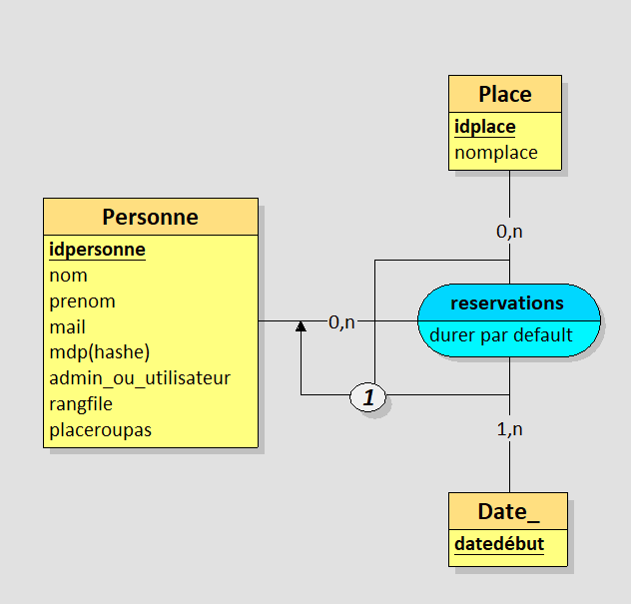

Slide 3
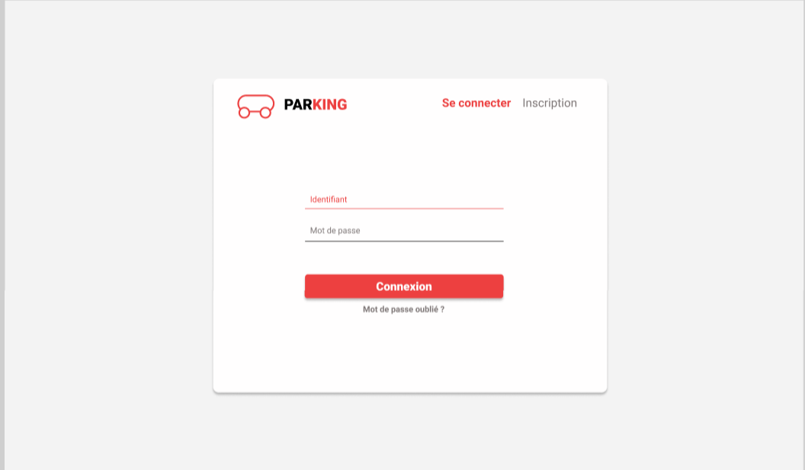

Slide 4
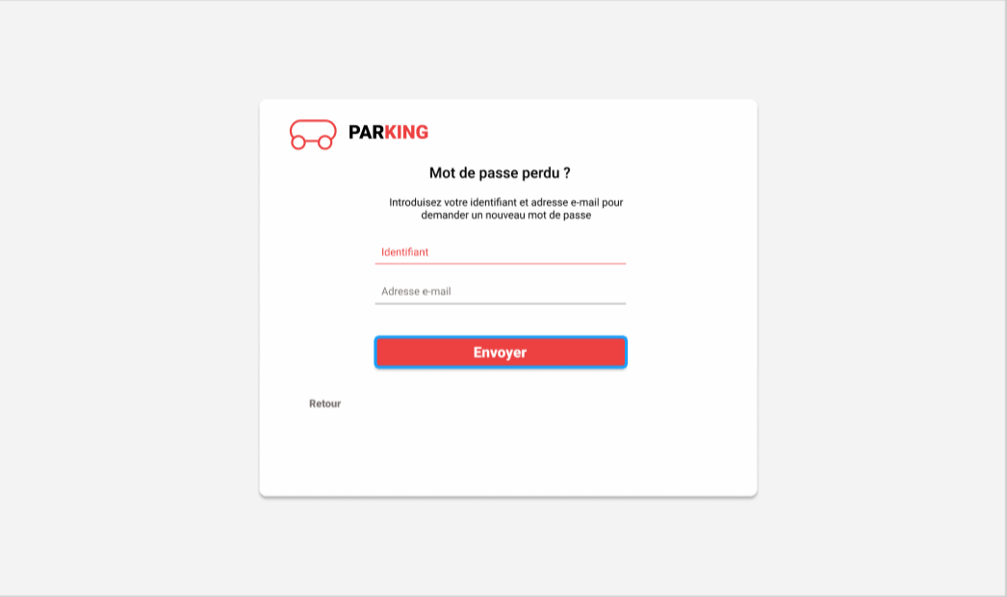

Slide 5
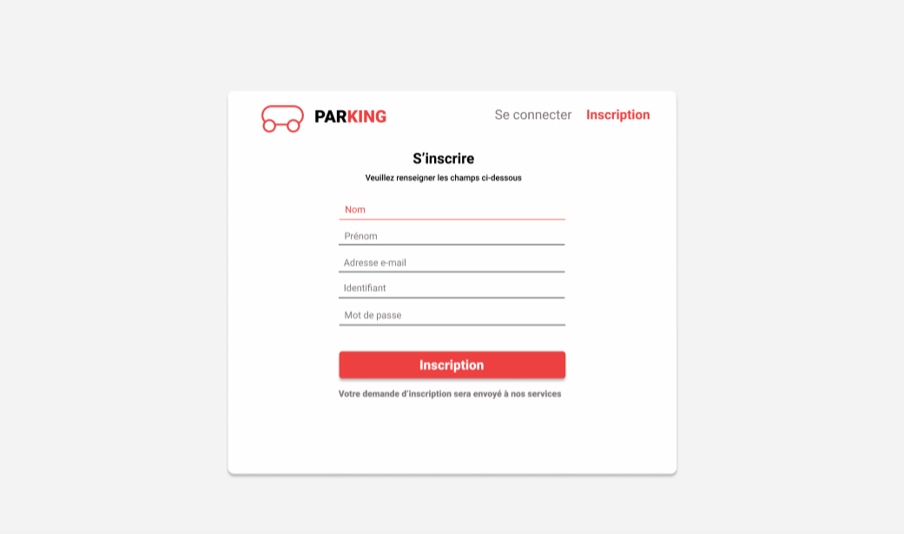

Slide 6
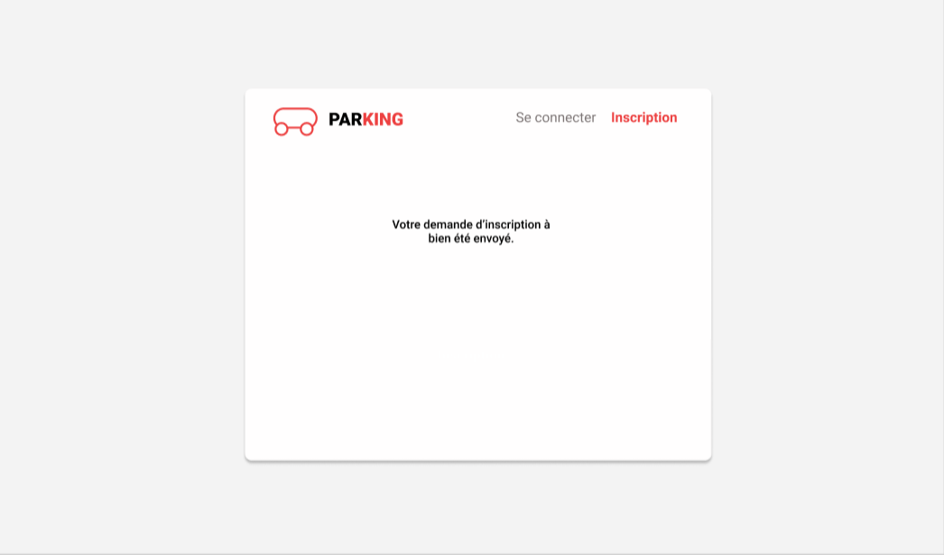

Slide 7
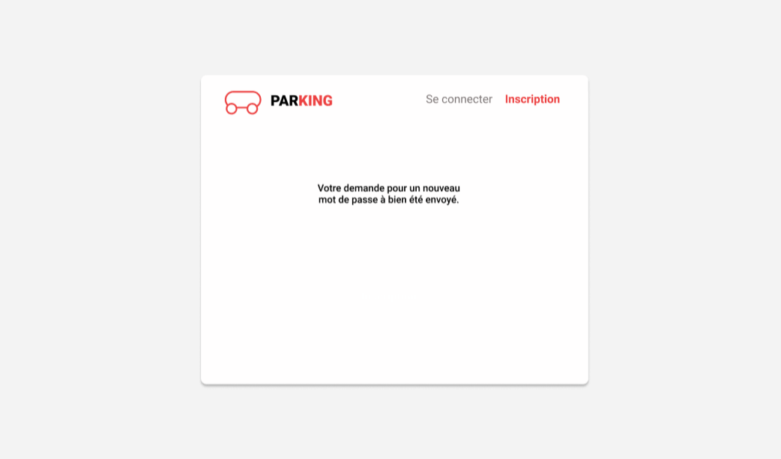

Slide 8
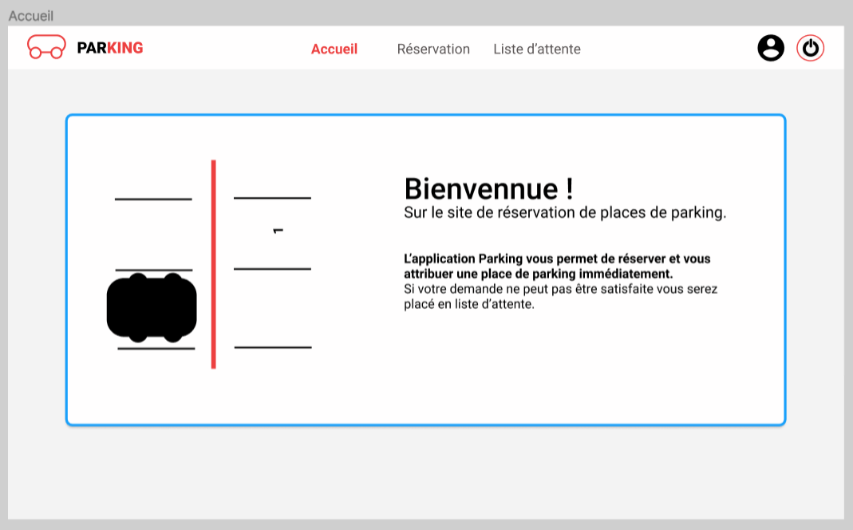

Slide 9
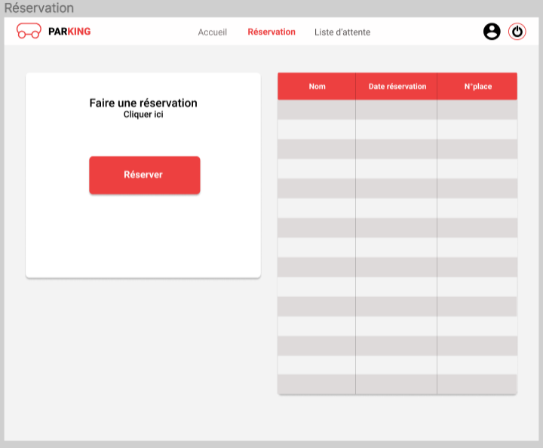

Slide 10
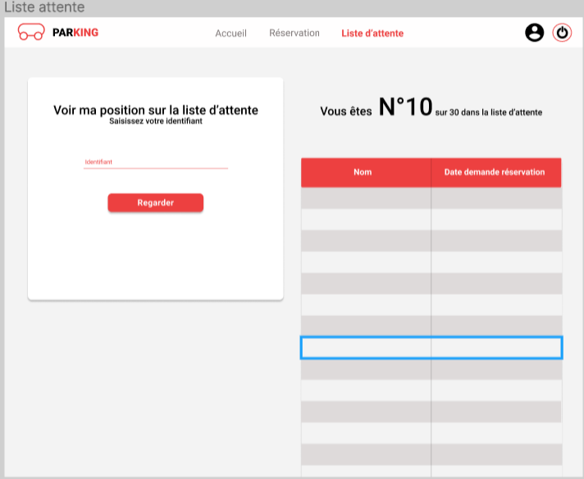

Slide 11
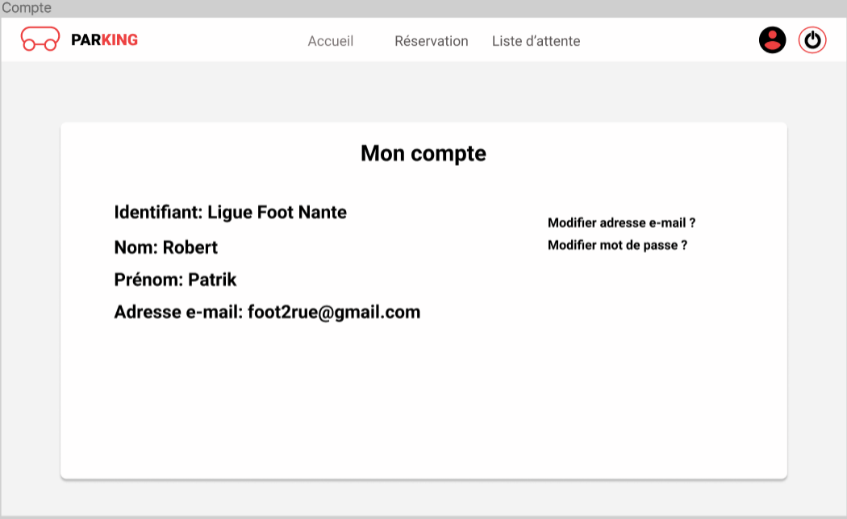

Slide 12
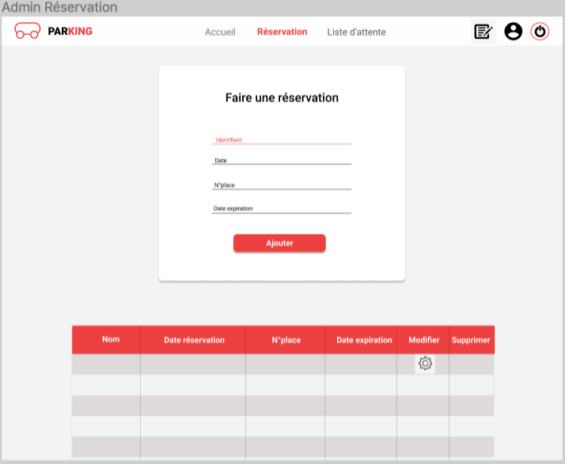

Slide 13
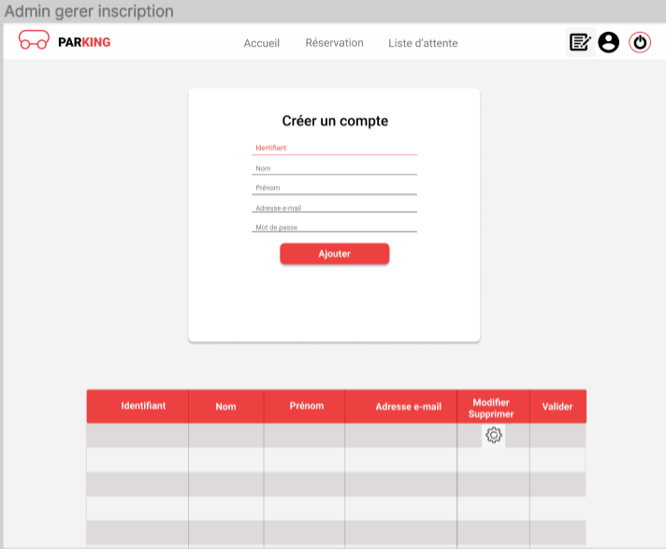

Slide 14
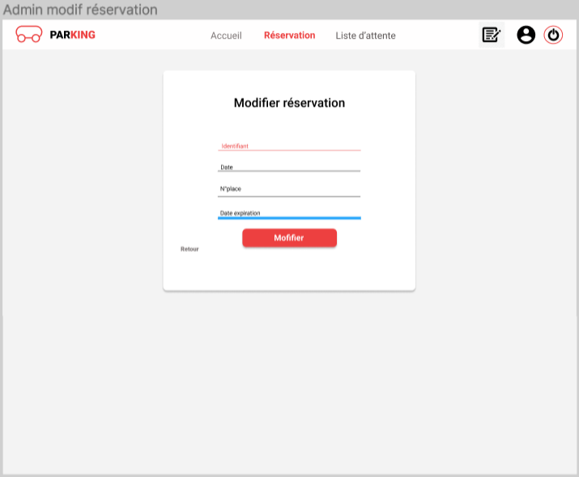

Slide 15
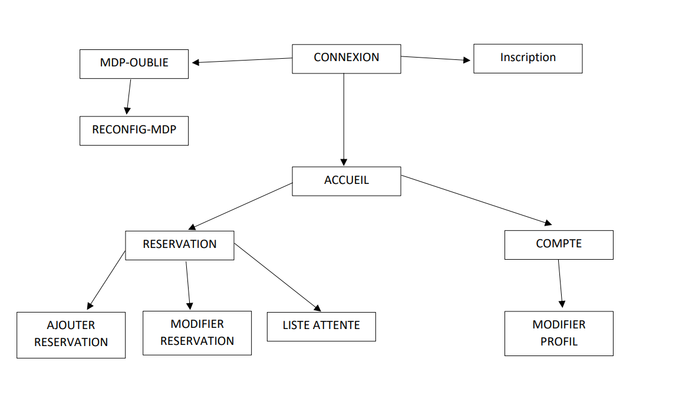

Slide 16
CLIENT
https://www.parking.fr
https://www.parking.fr/connexion
https://www.parking.fr/inscription
https://www.parking.fr/connexion/mdp-oublié
https://www.parking.fr/connexion/mdp-oublié/reconfig-mdp
https://www.parking.fr/accueil
https://www.parking.fr/reservation
https://www.parking.fr/reservation/ajouter-reservation
https://www.parking.fr/reservation/liste-attente
https://www.parking.fr/compte
https://www.parking.fr/compte/modifier-profil

Slide 17
Admin
https://www.parking.fr
https://www.parking.fr/connexion
https://www.parking.fr/inscription
https://www.parking.fr/connexion/mdp-oublié
https://www.parking.fr/connexion/mdp-oublié/reconfig-mdp
https://www.parking.fr/accueil
https://www.parking.fr/reservation
https://www.parking.fr/reservation/ajouter-reservation
https://www.parking.fr/reservation/liste-attente
https://www.parking.fr/reservation/modifier-reservation
https://www.parking.fr/compte
https://www.parking.fr/compte/modifier-profil
https://www.parking.fr/gestion-reservation
https://www.parking.fr/gestion-reservation/modfier-reservation
https://www.parking.fr/gestion-inscription

